Slide 1
An OpenSCAD-supported Tool for Prototyping Functional Solutions in Robotic Design

Slide 2
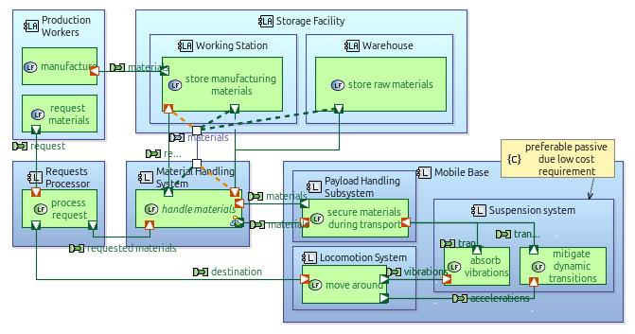
Transbot's Logical Architecture

Slide 3
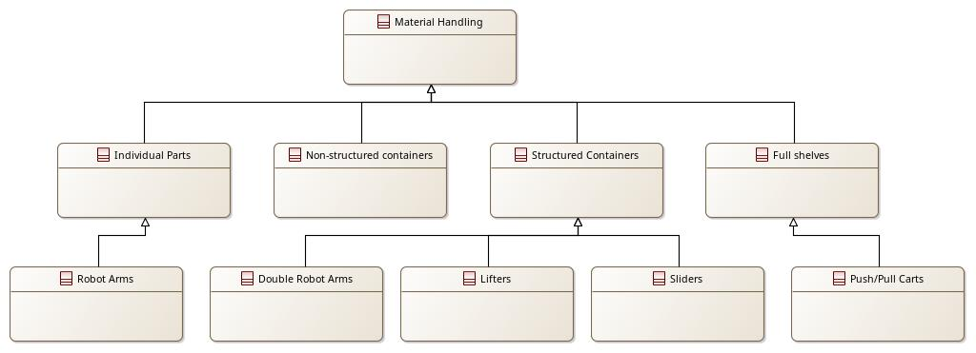
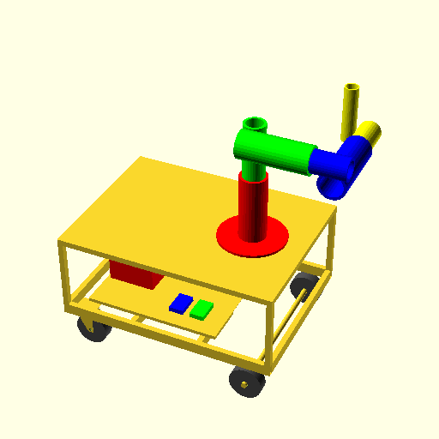
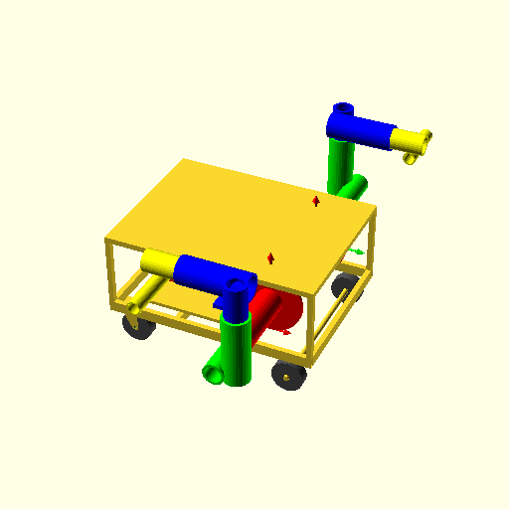
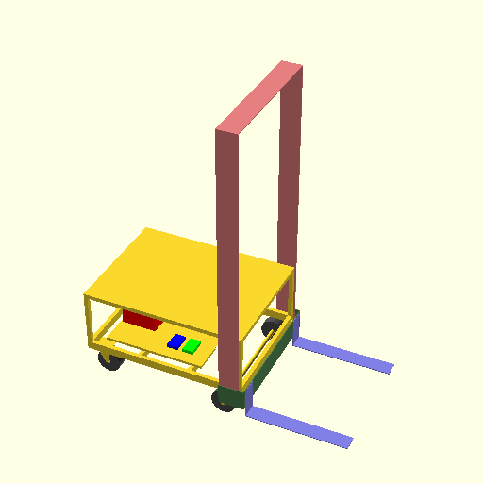
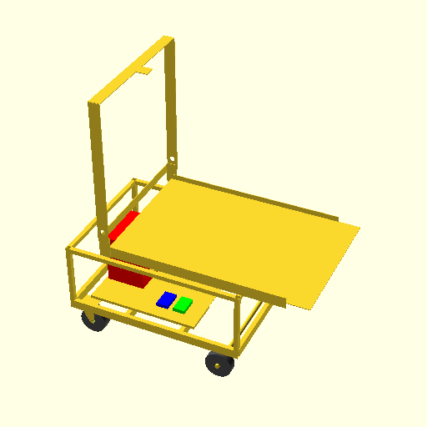
Árbol de alternativas de
Manipulación de Materiales
Piezas individuales / pequeños grupos
Bolsas (como vienen hoy)
Cajas, canastos, cajones
Estanterías completas
Precisión, poca carga
Varios GDL
Precisión, más carga
Muchos GDL
Levantan el cont. para cargarlo
Arrastran el cont. para cargarlo
La carga útil sólo es empujada/tirada
Acople rígido
  Debajo
    Bajo CM
  Adyacente
    Espacio de maniobra
Tipo tren (tráiler)
  Espacio de maniobra
-- lento: carga/descarga por pieza
-- complejidad (muchos GDL p/controlar)
++ simple
- inestable (centro de masa alto)
- seguridad (uñas adelante)
-- requiere junta prismática con gran recorrido
++ simple
--- requiere muchas adaptaciones en la fábrica
+ OTRAS ALTERNATIVAS O COMBINACIONES

Slide 4
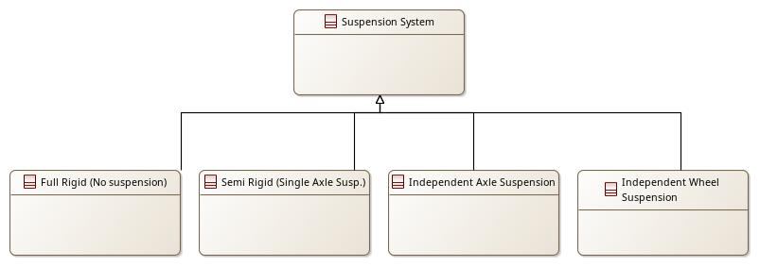
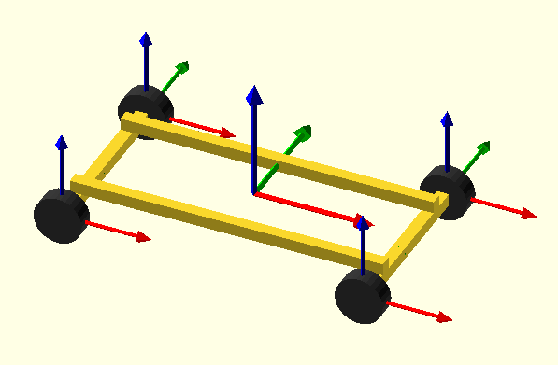
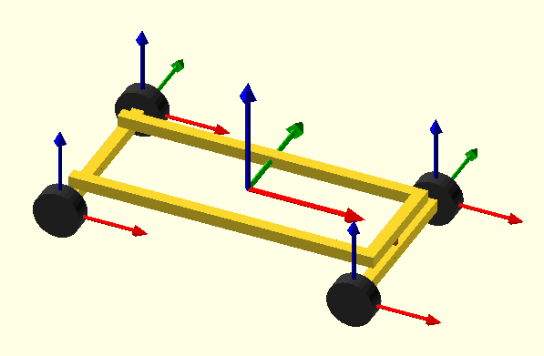
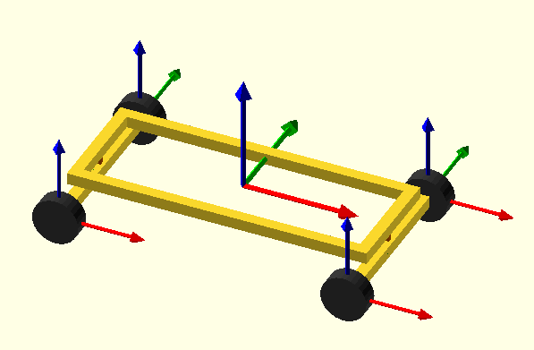

Árbol de alternativas de
Sistemas de Suspensión
+ OTRAS ALTERNATIVAS O COMBINACIONES

Slide 5
OpenSCAD + ROS + Gazebo
OpenSCAD
(Open Solid-Computer Aided Design)
- Bocetado 3D rápido tipo código
- Arquitectura física funcional
Gazebo
- Simulador de cuerpo rígido (multicuerpo)
ROS
- Controladores

